Slide 1
Tuần 6
Bài 16: Phép cộng trong phạm vi 6 - Tiết 1
TOÁN 1

Slide 2
KHỞI ĐỘNG

Slide 4
HÌNH THÀNH
KIẾN THỨC

Slide 6
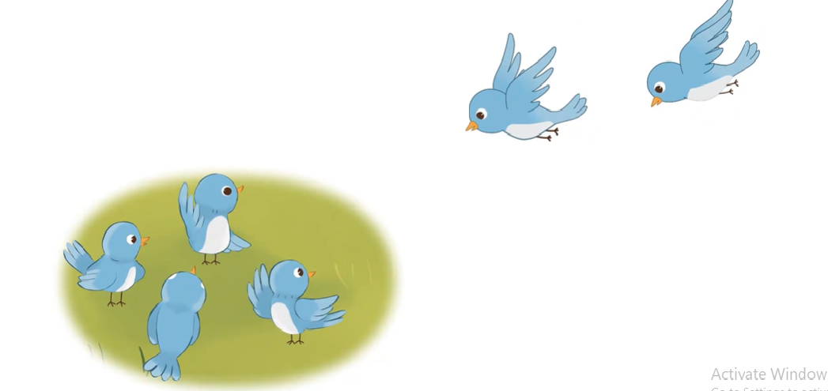
3 + 1 = 4
4 + 2 = 6

Slide 7
2
1
3
4

Slide 8
LUYỆN TẬP

Slide 9
1
Số ?
2 + 1 =
3 + 2 =
5
3
?
?
5 + 1 =
6
1 + 3 =
4
?
?

Slide 10
VẬN DỤNG

Slide 11
Kể một số tình huống trong thực tế liên quan đến phép cộng trong phạm vi 6
? ? ?

Slide 12
BẮN TRỨNG CÙNG ANGRY BIRDS
PLAY

Slide 13
2 + 1 = …
4
3

Slide 14
4 + 1 = …
4
5

Slide 15
Tạm biệt và hẹn gặp lại!

